Slide 1
«Наше отношение к красоте родного края»
Подготовила: Липатова М.А..
учитель начальных классов

Slide 2
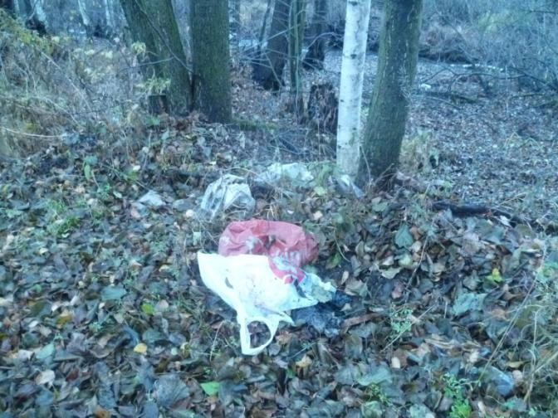
«Чем дальше в лес, тем больше мусора»

Slide 3
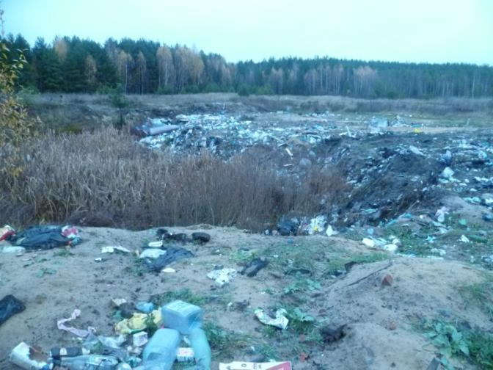
«Волнуется природа неспроста…»

Slide 4
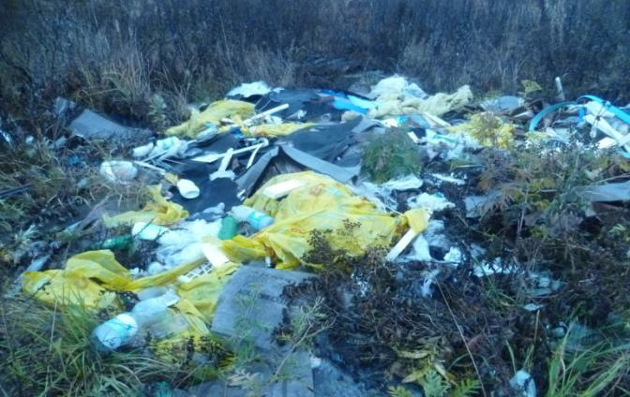
Если, что - то нам не жалко, То несём скорей на свалку, А то просто набросаем.

Slide 5
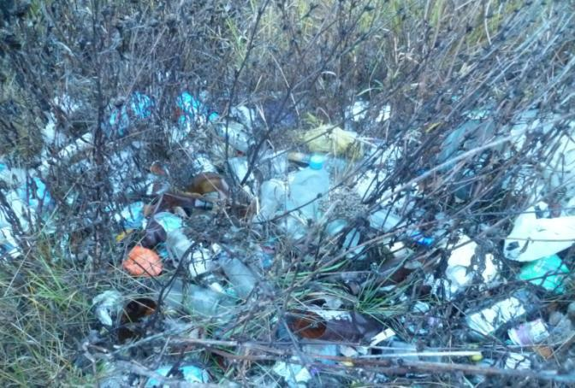
Рядом с домом ничего не убираем, Загрязняем землю, воду Бытовыми мы отходами.

Slide 6
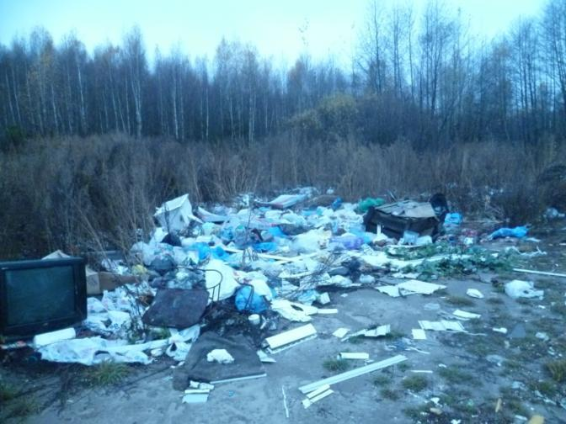
«А теперь на месте том тонны мусора кругом…»

